Slide 1

LUYỆN TẬP
TOÁN 3
BÀI 47
LUYỆN TẬP
TRANG 38 - 39

Slide 2
01
KHỞI ĐỘNG
HÃY CÙNG THAM GIA MỘT TRÒ CHƠI SAU NHÉ !

Slide 3
AI NHANH HƠN ?
CÁC EM HÃY LÀM BÀI VÀO BẢNG CON NHÉ

Slide 4

CÂU 1: Vật sau dạng hình khối gì?
A
B
C
D
Khối lập phương
Khối cầu
Khối trụ
Khối hộp chữ nhật

Slide 5

CÂU 2: Vật sau dạng hình khối gì?
A
B
C
D
Khối cầu
Khối lập phương
Khối trụ
Khối hộp chữ nhật

Slide 6
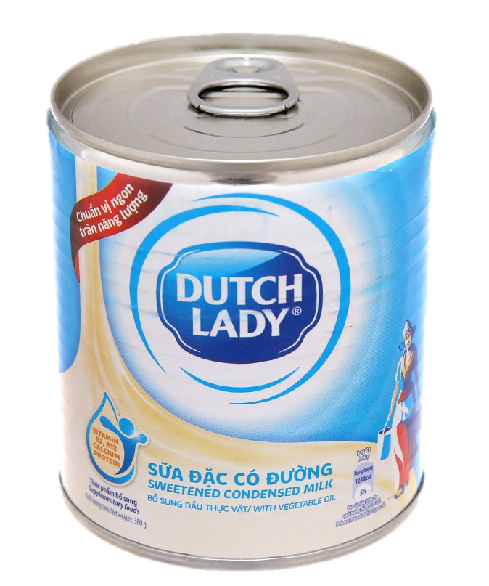
CÂU 3: Vật sau dạng hình khối gì?
A
B
B
D
Khối cầu
Khối lập phương
Khối trụ
Khối hộp chữ nhật

Slide 7

CÂU 3: Vật sau dạng hình khối gì?
A
B
C
D
Khối trụ
Khối lập phương
Khối hộp chữ nhật
Khối cầu

Slide 8
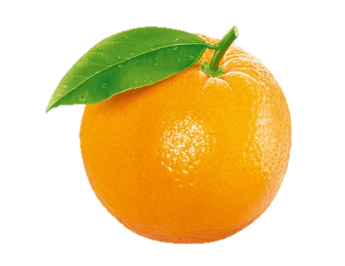
CÂU 5: Vật sau dạng hình khối gì?
A
B
C
D
Khối cầu
Khối lập phương
Khối trụ
Khối hộp chữ nhật

Slide 9

CÂU 6: Vật sau dạng hình khối gì?
A
B
C
D
Khối cầu
Khối lập phương
Khối trụ
Khối hộp chữ nhật

Slide 10

CÂU 7: Vật sau dạng hình khối gì?
A
B
B
D
Khối cầu
Khối lập phương
Khối trụ
Khối hộp chữ nhật

Slide 11
THỰC HÀNH
02
LÀM CÁC BÀI TẬP VÀO VỞ NHÉ !

Slide 12
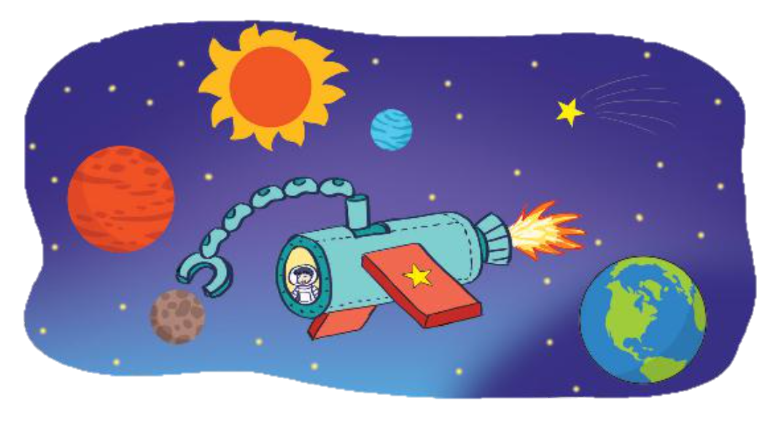
BÀI 2 : Quan sát tranh rồi chỉ ra hình có dạng khối trụ, hình có dạng khối cầu
Khối cầu
Khối trụ
Khối cầu
Khối trụ
Khối cầu
Khối cầu
Khối cầu
Khối cầu

Slide 13

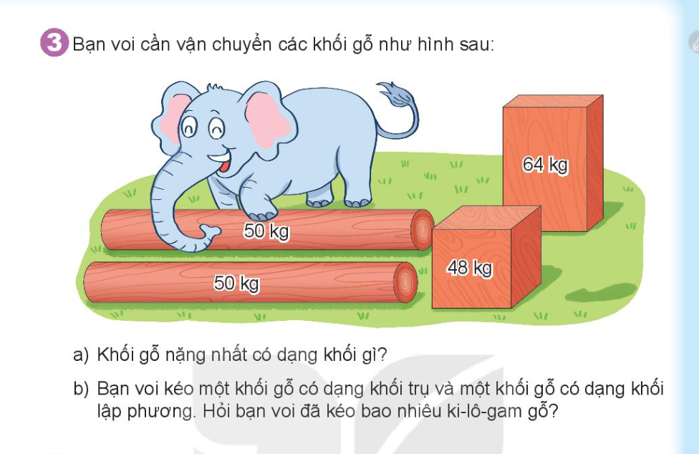
BÀI 3: Bạn voi cần vận chuyển các khối gỗ như hình sau:
a)
Khối gỗ nặng nhất có dạng khối gì?
b)
Bạn voi kéo một khối gỗ có dạng khối trụ và một khối gỗ có dạng khối lập phương. Hỏi bạn voi đã kéo bao nhiêu ki-lô-gam gỗ?

Slide 14
BÀI 3: Bạn voi cần vận chuyển các khối gỗ như hình sau:
b)
Bài giải:
Số ki-lô-gam gỗ bạn voi kéo tất cả là:
50 + 48 = 98 (kg)
Đáp số: 98 kg gỗ

Slide 15
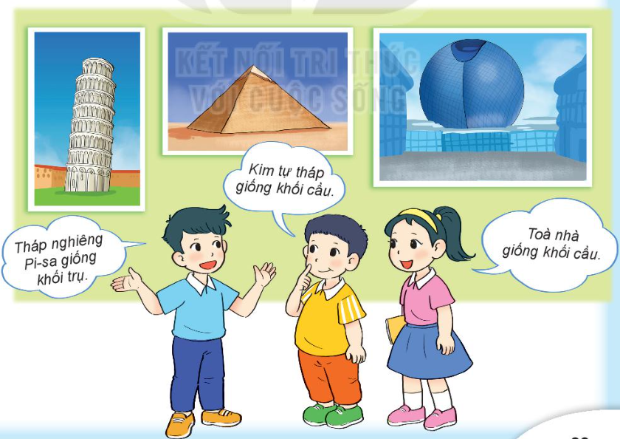
BÀI 4 : Bạn nào nói đúng?

Slide 16
03
DẶN DÒ
NHỚ XEM LẠI BÀI NHÉ !

Slide 17
USE THE TOOLS
DẶN DÒ
LÀM BÀI TẬP TRONG VỞ BÀI TẬP TOÁN
CHUẨN BỊ BÀI TIẾP THEO

Slide 18


Soạn bài giảng yêu cầu các khối lớp
Thiết kế bài giảng E – Learning
MĂNG NON – TÀI LIỆU TIỂU HỌC
Mời truy cập: MĂNG NON- TÀI LIỆU TIỂU HỌC | Facebook
ZALO : 0382348780 - 0984848929

